Slide 1
PENGARUH JENIS PENGAWET ALAMI PADA NIRA DAN KONSENTRASI STPP TERHADAP KUALITAS GULA MERAH AREN (Arenga pinnata Merr)
Widiastuti Rustandi Putri
123020187
Dosen Pembimbing I Dosen Pembimbing II Dosen Penguji
Dr. Ir. Yudi Garnida, MS. Dr. Ir. H. Dede Zainal Arief, M.Sc. Istiyati Inayah, S.Si., M.Si

Slide 2
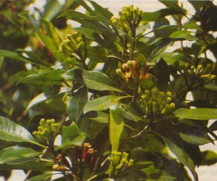
LATAR BELAKANG
Gula merah yang ditemui di pasar lokal cukup bervariasi
Faktor penyebab beragam dan rendahnya kualitas gula merah (Teknologi proses yang digunakan dan Variasi dan kualitas bahan baku)
Penambahan bahan pengawet alami untuk pengawetan nira dan penambahan STPP
Karakteristik gula merah yang diharapkan

Slide 3
IDENTIFIKASI MASALAH
Identifikasi masalah dalam penelitian ini adalah :
Bagaimana pengaruh jenis pengawet alami pada nira terhadap kualitas gula merah aren?
Bagaimana pengaruh konsentrasi STPP terhadap kualitas gula merah aren?
Bagaimana pengaruh interaksi jenis pengawet alami pada nira dan konsentrasi STPP terhadap kualitas gula merah aren?

Slide 4
MAKSUD DAN TUJUAN PENELITIAN
Maksud dari penelitian yang dilakukan adalah untuk melakukan upaya perbaikan kualitas dari gula merah yang selama ini diproduksi secara tradisional.
Tujuan dari penelitian yang dilakukan adalah untuk mengetahui pengaruh penggunaan berbagai jenis pengawet alami pada nira dan konsentrasi STPP terhadap kualitas gula merah aren sehingga dapat menghasilkan gula merah dengan kualitas yang optimum.

Slide 5
MANFAAT PENELITIAN
Manfaat yang diharapkan dari penelitian ini antara lain :
Menambah wawasan dan khasanah ilmu pengetahuan dari peneliti.
Memberikan informasi kepada para produsen gula merah tentang cara penanganan atau pengawetan nira aren sebelum diolah menjadi gula merah.
Memperoleh informasi mengenai efektifitas penggunaan bahan pengawet alami dalam mempertahankan kualitas nira.
Memperoleh informasi mengenai efektifitas penambahan STPP terhadap kualitas gula merah aren.

Slide 6
KERANGKA PEMIKIRAN
SNI 01-3743-1995
Dari segi keadaan gula merah yang baik adalah gula merah yang memiliki bentuk, rasa, dan aroma yang normal serta warna kuning kecoklatan sampai coklat. Dalam SNI disyaratkan gula merah memiliki kadar air sebesar 10,0% b/b, kadar abu sebesar 2,0% b/b, kadar gula pereduksi sebesar 10,0% b/b, jumlah gula sebagai sakarosa sebesar 77% b/b, serta bagian yang tak larut dalam air sebesar 1,0% b/b. Selain itu, gula merah juga diharapkan memiliki sifat yang tidak mudah meleleh pada penyimpanan dalam suhu ruang dan tidak terlalu keras sehingga mudah untuk dipatahkan.
- Manap (1995) dalam Naufalin dkk (2012)
- Naufalin dkk (2013)
Salah satu penentu kualitas gula kelapa adalah warnanya. Warna gula kelapa ditentukan oleh pH awal nira. Gula kelapa yang dibuat dari nira dengan pH 6 atau kurang akan menghasilkan gula kelapa dengan warna coklat muda kekuning-kuningan. Nira dengan pH sekitar 7 akan menghasilkan gula kelapa dengan warna coklat tua yang semakin gelap dengan semakin tingginya pH nira.
Sukardi (2010) dan Naufalin dkk (2013)
Gula kelapa memiliki rasa manis yang khas karena mengandung beberapa jenis senyawa karbohidrat seperti sukrosa, fruktosa, dan maltosa. Gula kelapa juga memiliki rasa sedikit asam karena kandungan asam organik, serta memiliki rasa karamel karena adanya reaksi karamelisasi pada karbohidrat selama pemasakan.
Semakin banyak pemberian pengawet alami pada nira akan menyebabkan warna gula kelapa menjadi semakin coklat karena pH nira semakin tinggi.
Penggunaan bahan pengawet alami dapat mempertahankan kualitas nira sehingga gula yang dihasilkan tidak berasa asam. Hal tersebut disebabkan pengawet alami mengandung senyawa bioaktif yang dapat menghambat fermentasi nira yang diakibatkan aktivitas enzimatis dan mikroba.

Slide 7
- Sukardi (2010)
- Naufalin dkk (2013)
Gula merah yang baik memiliki tekstur dan struktur yang kompak, serta tidak terlalu keras sehingga mudah dipatahkan dan memberi kesan lunak.
- Baharudin et al. (2007)
- Naufalin dkk (2013)
Kadar abu dalam gula sangat dipengaruhi oleh kandungan mineral dalam nira serta pada proses pembuatannya.
Cowan (1999) dalam Soritua (2015)
Semakin tinggi konsentrasi bahan pengawet alami yang ditambahkan pada nira aren, maka total gula semakin meningkat. Hal ini disebabkan tingginya konsentrasi pengawet alami dapat mempertahankan kadar gula dalam nira aren. Semakin tinggi konsentrasi bahan pengawet alami, total padatan terlarut juga semakin meningkat. Hal ini disebabkan senyawa antimikroba di dalam bahan pengawet dapat mencegah hidrolisis glukosa dan degradasi sukrosa dalam nira aren menjadi senyawa sederhana, karena gula merupakan sumber energi bagi pertumbuhan mikroorganisme.
Perlakuan kulit manggis dengan konsentrasi 4,5% menghasilkan gula yang mendekati sangat keras. Hal tersebut dikarenakan semakin tinggi penggunaan konsentrasi pengawet alami maka akan dapat mempertahankan pH nira sehingga gula yang dihasilkan memilki tekstur yang keras.
Penggunaan pengawet alami kulit manggis dan daun cengkeh dengan konsentrasi 4,5% menghasilkan kadar abu masing-masing sebesar 2,0% dan 1,92% sehingga masih dalam batas standar SNI. Kadar abu pada gula kelapa dengan penambahan pengawet alami masih lebih rendah bila dibandingkan dengan gula kelapa hasil olahan nira kelapa yang ditambah pengawet natrium metabisulfit yakni sebesar 3,21%.

Slide 8
Haloho dkk (2015)
Penambahan STPP dalam pembuatan gula kelapa bertujuan untuk meningkatkan kualitas warna dan tekstur dari gula kelapa. Semakin tinggi penambahan STPP akan menyebabkan semakin tingginya nilai kecerahan gula kelapa yang dihasilkan. STPP memiliki sifat sebagai buffer sehingga mampu mempertahankan pH dari nira. pH nira akan sangat mempengaruhi warna dari gula merah yang dihasilkan. Kapur dan STPP yang ditambahkan pada pembuatan gula kelapa akan saling berikatan, dimana kapur akan bereaksi dengan fosfat yang berasal dari STPP dan membentuk endapan kalsium fosfat. Senyawa tersebut berbentuk kristal dan lebih stabil terhadap gangguan dari luar seperti pemanasan. Hal tersebut menyebabkan interaksi antara keduanya akan mempengaruhi tekstur dari gula kelapa.
Nira dengan penambahan pengawet alami kulit manggis menghasilkan pH nira yang lebih tinggi dibanding nira tanpa penambahan bahan pengawet alami setelah disimpan selama 4 jam maupun 8 jam. Hal ini diduga karena kulit manggis memiliki aktivitas antimikroba yang tinggi terhadap mikroba perusak nira. Nira dengan penambahan bahan pengawet alami kulit manggis menghasilkan pH sebesar 6,3.
- Naufalin dkk (2012)
- Haloho dkk (2015)
Penambahan STPP mampu mempertahankan pH nira yang sudah terbentuk. Penambahan STPP juga bertujuan untuk meningkatkan warna, menangkap kotoran, dan menurunkan kadar air bebas sehingga air yang mungkin dapat dimanfaatkan oleh mikroba untuk pertumbuhannya sedikit. Apabila pertumbuhan mikroba dapat dihambat, kadar gula pereduksi yang terbentuk juga akan menurun (Haloho dkk, 2015).

Slide 9
HIPOTESIS PENELITIAN
Berdasarkan kerangka pemikiran di atas, maka dapat disusun hipotesis sebagai berikut:
Diduga jenis pengawet alami pada nira berpengaruh terhadap kualitas gula merah aren.
Diduga konsentrasi STPP berpengaruh terhadap kualitas gula merah aren.
Diduga interaksi antara jenis pengawet alami pada nira dan konsentrasi STPP berpengaruh terhadap kualitas gula merah aren.

Slide 10
WAKTU DAN TEMPAT PENELITIAN
Penelitian dilakukan pada bulan Juli 2016 hingga Oktober 2016. Penelitian ini dilakukan di Desa Wargasaluyu Kecamatan Gununghalu Kabupaten Bandung Barat dan Laboratorium Penelitian Jurusan Teknologi Pangan, Universitas Pasundan, Jalan Setiabudhi No. 193, Bandung.

Slide 11
BAHAN DAN ALAT YANG DIGUNAKAN
Bahan-bahan yang digunakan :
Bahan-bahan yang digunakan pada proses pembuatan gula merah ini adalah nira aren yang diperoleh dari Desa Wargasaluyu Kecamatan Gununghalu Kabupaten Bandung Barat, sodium tripoliphosphat (Na₅P3O₁₀), kulit buah manggis, daun jambu biji, dan daun cengkeh.
Alat yang digunakan untuk analisis adalah wadah plastik, erlenmeyer, tabung reaksi, cawan, pipet tetes, gelas kimia, neraca digital, labu destilat, kondensor, eksikator, tanur, dan cawan, gelas ukur, labu takar, pipet ukur, botol semprot, corong, erlenmeyer, buret, klem, dan statif.
Alat yang digunakan dalam proses pembuatan gula merah aren adalah bumbung, ember kecil, wadah plastik, jerigen, saringan, kompor, wajan, termometer, alumunium foil, dan cetakan gula merah. Alat yang digunakan dalam proses pembuatan pengawet alami adalah tunnel dryer, tray, blender, mesin pengayak, dan pH meter.
Alat-alat yang digunakan :
Bahan yang digunakan untuk analisis adalah sampel nira, serbuk kulit manggis, serbuk daun jambu biji, serbuk daun cengkeh, air steril, media yeast glucose agar, nutrient agar, sampel gula merah aren, batu didih, dan larutan toluen, etanol 70%, aquadest, Na-tiosulfat 1 N, larutan Luff Schoorl, H₂SO₄ 6 N, KI, HCL 9,5 N, indikator PP, NaOH 30%, dan amilum.

Slide 12
METODE PENELITIAN

Slide 13
RANCANGAN PERLAKUAN
Rancangan perlakuan pada penelitian ini terdiri dari atas dua faktor, yaitu :
1. Faktor pertama penggunaan berbagai jenis bahan pengawet alami (P) pada nira terdiri atas 3 taraf, yaitu:
p1 = kulit manggis
p2 = daun jambu biji
p3 = daun cengkeh
2. Faktor kedua konsentrasi penambahan STPP (S) terdiri dari 3 taraf, yaitu:
s1 = 0,02 %
s2 = 0,05 %
s3 = 0,08 %

Slide 14
RANCANGAN PERCOBAAN
Rancangan percobaan yang digunakan pada penelitian ini adalah pola faktorial 3 x 3 dalam Rancangan Acak Kelompok (RAK) dengan 3 kali ulangan sehingga diperoleh plot percobaan sebanyak 27 plot percobaan. Model rancangan percobaan dapat dilihat pada tabel.
Jenis Pengawet Alami (p) | Konsentrasi STPP (s) | Kelompok Ulangan
 |  | I | II | III
p1 (serbuk kulit manggis) | s1 (0,02 %) | p1s1 | p1s1 | p1s1
 | s2 (0,05 %) | p1s2 | p1s2 | p1s2
 | s3 (0,08 %) | p1s3 | p1s3 | p1s3
p2 (serbuk daun jambu biji) | s1 (0,02 %) | p2s1 | p2s1 | p2s1
 | s2 (0,05 %) | p2s2 | p2s2 | p2s2
 | s3 (0,08 %) | p2s3 | p2s3 | p2s3
p3 (serbuk daun cengkeh) | s1 (0,02 %) | p3s1 | p3s1 | p3s1
 | s2 (0,05 %) | p3s2 | p3s2 | p3s2
 | s3 (0,08 %) | p3s3 | p3s3 | p3s3

Slide 15
Lay Out Rancangan Percobaan Faktorial 3 x 3 dengan 3 kali ulangan dalam Rancangan Acak Kelompok (RAK) adalah sebagai berikut :
Kelompok Ulangan I
Kelompok Ulangan II
Kelompok Ulangan III
p1s3 | p1s2 | p1s1 | p2s2 | p3s1 | p3s3 | p2s1 | p3s2 | p2s3
p2s1 | p3s1 | p3s2 | p1s3 | p1s2 | p3s3 | p1s1 | p2s3 | p2s2
p3s2 | p1s2 | p2s3 | p3s1 | p1s1 | p3s3 | p2s2 | p1s3 | p2s1

Slide 16
RANCANGAN ANALISIS
Berdasarkan rancangan percobaan tersebut, maka data yang didapat dibuat analisis variansi (ANAVA).
Sumber Variasi | dB | JK | KT | F hitung | F tabel 5%
Kelompok | r -1 | JKK | - | -
Perlakuan | sp – 1 | JKP | - | -
Faktor S | s – 1 | JK (s) | KT (s) | KT(s)/KTG
Faktor P | p -1 | JK (p) | KT (p) | KT(p)/KTG
Interaksi SP | (s-1) (p-1) | JK (sp) | KT (sp) | KT(sp)/KTG
Galat | (r-1) (sp-1) | JKG | - | - | -
Total | rsp-1 | JKT | - | - | -

Slide 17
RANCANGAN RESPON
Respon Kimia
Analisis total mikroba (Fardiaz, 1992)
Respon Organoleptik
Warna
Aroma
Rasa
Tekstur
Pengukuran pH (SNI 01-2323-2000)
Analisis kadar air metode destilasi (Sudarmadji, 2010)
Analisis kadar abu metode gravimetri (AOAC, 2005)
Analisis kadar gula reduksi metode Luff Schoorl (SNI 01-2892-1992)
Analisis kadar gula total metode Luff Schoorl (SNI 01-2892-1992)

Slide 18
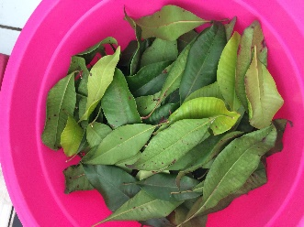
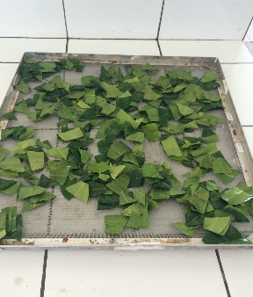
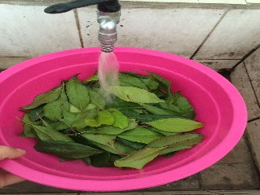
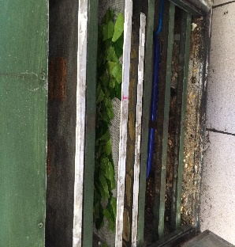
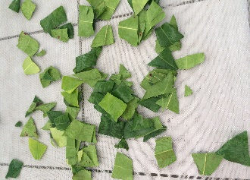
Diagram Alir Penelitian Tahap I

Slide 19
Diagram Alir Penelitian Tahap II

Slide 20
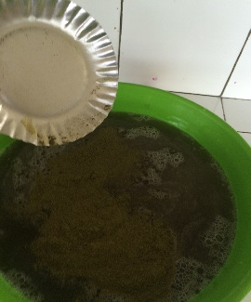
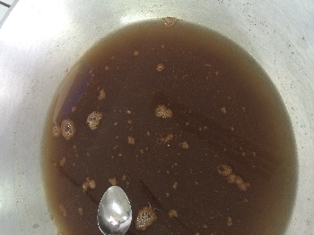
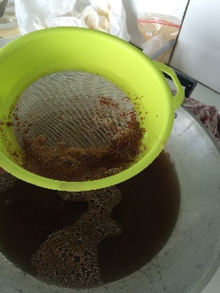
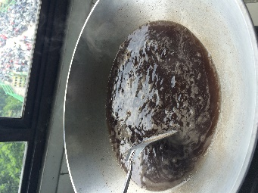
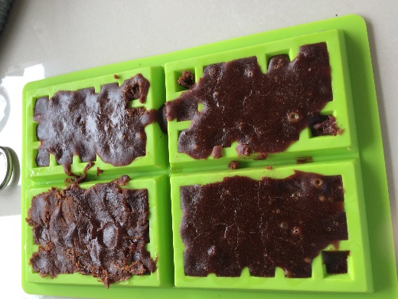
Diagram Alir Penelitian Tahap III

Slide 21
HASIL PENELITIAN TAHAP I
Tabel Hasil Analisis Total Mikroba
Sampel | Total Mikroba
Nira aren | 197 x 10² CFU/ml
Nira aren + serbuk kulit manggis | 40 x 10² CFU/ml
Nira aren + serbuk daun jambu biji | 43 x 10² CFU/ml
Nira aren + serbuk daun cengkeh | 100 x 10² CFU/ml

Slide 22
HASIL PENELITIAN TAHAP II

Slide 23
HASIL PENELITIAN TAHAP III
Respon Kimia (Analisis Kadar Air)
Tabel Pengaruh Jenis Pengawet Alami pada Nira terhadap Kadar Air (%) Gula Merah
Jenis Pengawet Alami | Rata-Rata Kadar Air (%) | Taraf Nyata 5%
p1 (serbuk kulit manggis) | 5,977 | a
p3 (serbuk daun cengkeh) | 6,463 | a
p2 (serbuk daun jambu biji) | 6,577 | b
Tabel Pengaruh Konsentrasi STPP terhadap Kadar Air (%) Gula Merah
Konsentrasi STPP | Rata-Rata Kadar Air (%) | Taraf Nyata 5%
s3 (0,08%) | 4,642 | a
s2 (0,05%) | 6,337 | b
s1 (0,02%) | 7,842 | c

Slide 24
HASIL PENELITIAN TAHAP III
Respon Kimia (Analisis Kadar Abu)
Tabel Pengaruh Interaksi Jenis Pengawet Alami dan Konsentrasi STPP terhadap Kadar Abu (%) Gula Merah Aren
Jenis Pengawet Alami | Konsentrasi STPP
 | s1 (0,02%) | s2 (0,05%) | s3 (0,08%)
p1 (serbuk kulit manggis) | B | A | A
 | 0,941 | 0,868 | 0,892
 | c | a | b
p2 (serbuk daun jambu biji) | A | B | B
 | 0,907 | 0,909 | 0,919
 | a | a | a
p3 (serbuk daun cengkeh) | A | B | B
 | 0,914 | 0,902 | 0,932
 | a | a | b

Slide 25
HASIL PENELITIAN TAHAP III
Respon Kimia (Analisis Kadar Gula Reduksi)
Tabel Pengaruh Interaksi Jenis Pengawet Alami dan Konsentrasi STPP terhadap Kadar Gula Reduksi (%) Gula Merah Aren
Jenis Pengawet Alami | Konsentrasi STPP
 | s1 (0,02%) | s2 (0,005%) | s3 (0,08%)
p1 (serbuk kulit manggis) | A | A | A
 | 4,284 | 4,308 | 3,901
 | b | b | a
p2 (serbuk daun jambu biji) | C | C | C
 | 7,044 | 7,250 | 7,658
 | a | b | c
p3 (serbuk daun cengkeh) | B | B | B
 | 6,733 | 6,482 | 6,192
 | c | b | a

Slide 26
HASIL PENELITIAN TAHAP III
Respon Kimia (Analisis Kadar Gula Total)
Tabel Pengaruh Jenis Pengawet Alami pada Nira terhadap Kadar Gula Total (%) Gula Merah
Jenis Pengawet Alami | Rata-Rata Kadar Gula Total (%) | Taraf Nyata 5%
p1 (serbuk kulit manggis) | 82,814 | a
p3 (serbuk daun cengkeh) | 93,368 | b
p2 (serbuk daun jambu biji) | 93,543 | b

Slide 27
HASIL PENELITIAN TAHAP III
Respon Organoleptik Atribut Warna
Tabel Pengaruh Interaksi Jenis Pengawet Alami dan Konsentrasi STPP terhadap Karakteristik Warna Gula Merah Aren
Jenis Pengawet Alami | Konsentrasi STPP
 | s1 (0,02%) | s2 (0,05%) | s3 (0,08%)
p1 (serbuk kulit manggis) | A | A | B
 | 4,622 | 4,311 | 4,422
 | c | a | b
p2 (serbuk daun jambu biji) | B | B | A
 | 4,900 | 4,722 | 4,244
 | c | b | a
p3 (serbuk daun cengkeh) | C | C | A
 | 5,156 | 4,867 | 4,289
 | c | b | a

Slide 28
HASIL PENELITIAN TAHAP III
Respon Organoleptik Atribut Aroma
Tabel Perhitungan Analisis Variansi (ANAVA) Uji Organoleptik Terhadap Atribut Aroma Gula Merah Aren
Sumber Variansi | dB | JK | KT | F Hitung | F Tabel 5%
Kelompok | 2 | 0,07 | 0,037 | -
A | 8 | 0,02 | 0,002 | -
Faktor P | 2 | 0,001 | 0,001 | 0,59^{tn} | 3,63
Faktor S | 2 | 0,005 | 0,002 | 2,59^{tn} | 3,63
Interaksi (PS) | 4 | 0,010 | 0,003 | 2,70^{tn} | 3,01
Galat | 16 | 0,015 | 0,001
Total | 26 | 0,10

Slide 29
HASIL PENELITIAN TAHAP III
Respon Organoleptik Atribut Rasa Manis
Tabel Pengaruh Interaksi Jenis Pengawet Alami dan Konsentrasi STPP terhadap Karakteristik Rasa Manis Gula Merah Aren
Jenis Pengawet Alami | Konsentrasi STPP
 | s1 (0,02%) | s2 (0,05%) | s3 (0,08%)
p1 (serbuk kulit manggis) | A | A | B
 | 4,522 | 4,589 | 4,256
 | b | c | a
p2 (serbuk daun jambu biji) | B | B | A
 | 4,967 | 4,667 | 4,067
 | c | b | a
p3 (serbuk daun cengkeh) | C | C | C
 | 5,100 | 4,744 | 4,611
 | c | b | a

Slide 30
HASIL PENELITIAN TAHAP III
Respon Organoleptik Atribut Tekstur
Tabel Pengaruh Jenis Pengawet Alami pada Nira terhadap Karakteristik Tekstur Gula Merah
Konsentrasi STPP | Rata-Rata Penilaian | Taraf Nyata 5%
s1 (0,02%) | 4,519 | a
s3 (0,08%) | 4,670 | b
s2 (0,05%) | 4,696 | b

Slide 31
KESIMPULAN
Berdasarkan hasil penelitian, maka dapat diambil kesimpulan sebagai berikut:
Berdasarkan hasil penelitian tahap I diketahui bahwa serbuk kulit manggis, serbuk daun jambu biji, dan serbuk daun cengkeh sebagai pengawet alami memiliki kemampuan untuk menghambat pertumbuhan mikroorganisme yang biasa merusak kesegaran nira (Saccharomyces cereviceae).
Berdasarkan hasil penelitian tahap II dipilih konsentrasi 4,5% b/v untuk setiap jenis serbuk pengawet karena memberikan kecenderungan penurunan pH yang lebih kecil.
Jenis pengawet alami pada nira (P) berpengaruh terhadap kadar air, kadar gula reduksi, kadar gula total, dan respon organoleptik (warna dan rasa manis), namun tidak berpengaruh terhadap kadar abu dan respon organoleptik (aroma dan tekstur).

Slide 32
Konsentrasi STPP (S) berpengaruh terhadap kadar air, kadar abu, dan respon organoleptik (warna, rasa manis, dan tekstur), namun tidak berpengaruh terhadap kadar gula reduksi, kadar gula total, dan respon organoleptik aroma.
Interaksi antara jenis bahan pengawet alami pada nira (P) dan konsentrasi STPP (S) berpengaruh terhadap kadar abu, kadar gula reduksi, dan respon organoleptik (warna dan rasa manis), namun tidak berpengaruh terhadap kadar air, kadar gula total, dan respon organoleptik (aroma dan tekstur).
Perlakuan terpilih berdasarkan respon kimia dan organoleptik adalah p1s3 (pengawet alami serbuk kulit manggis dan konsentrasi STPP 0,08%) dengan kadar air sebesar 4,294%, kadar abu sebesar 0,892%, kadar gula reduksi sebesar 3,901%, dan kadar gula total sebesar 82,890%.

Slide 33
SARAN
Berdasarkan hasil penelitian, saran yang dapat disampaikan adalah sebagai berikut:
Perlu dilakukannya penelitian mengenai metode penyimpanan yang tepat untuk produk gula merah aren.
Perlu dilakukannya penelitian mengenai jenis kemasan yang tepat untuk produk gula merah aren.

